Slide 1
TOPOGRAFIE KRKU

Slide 2
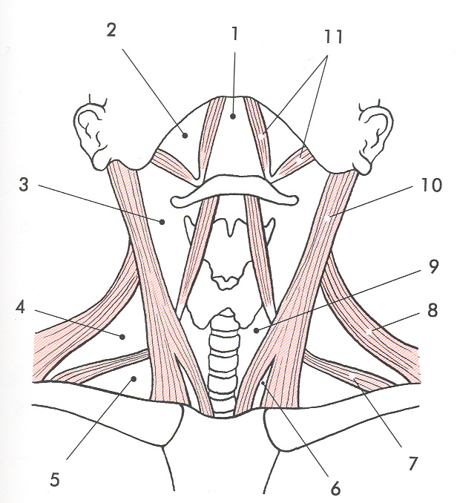
Regiones colli
R.- anterior
- lateralis
caroticum
submandi-
bulare
omotrape-
zium
omoclavic.

Slide 3
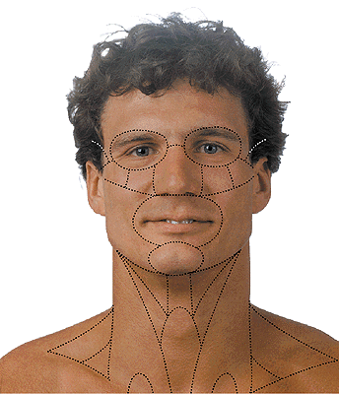
Regiones colli

Slide 4
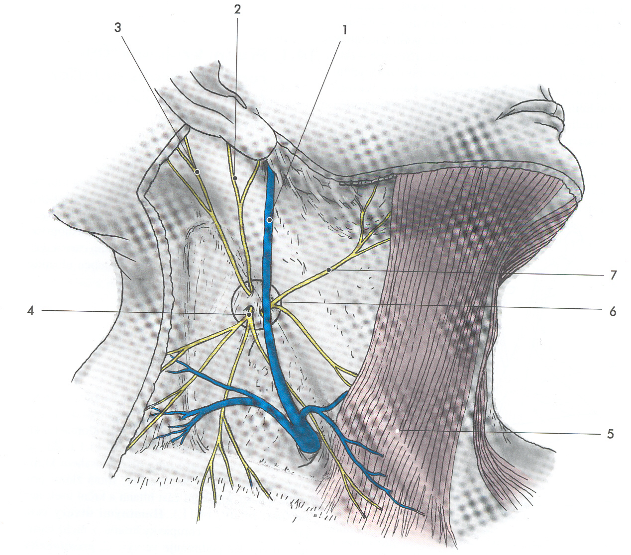
Platysma
v. jugularis ext.
Punctum nervosum
( Erbův b. ):
occipit.min.
auricul. mag.
n.transv. colli
supraclavic.
Regio colli lateralis- 1. vrstva
povrchová krční fascie

Slide 5
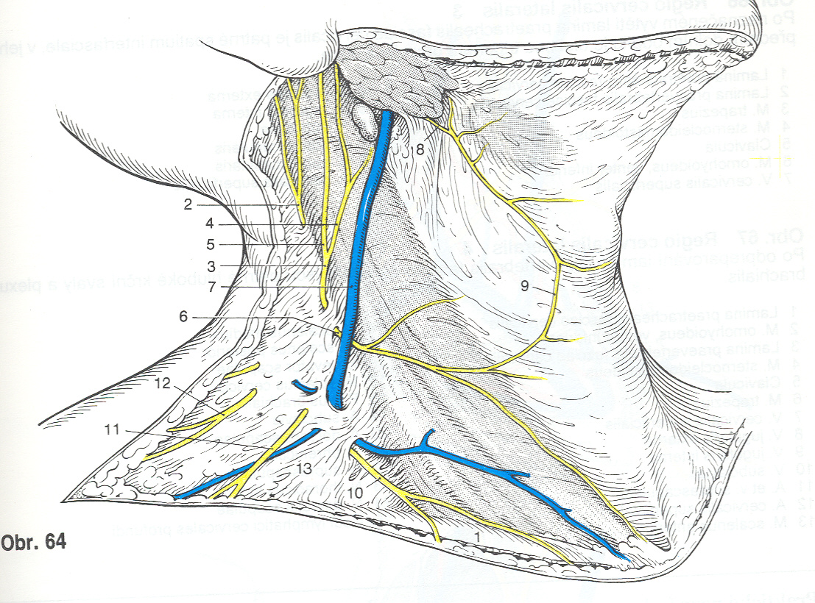
Ansa superfic.:
r. colli n. VII.
n. transv. colli
Punctum nervosum – plexus cervicalis

Slide 6
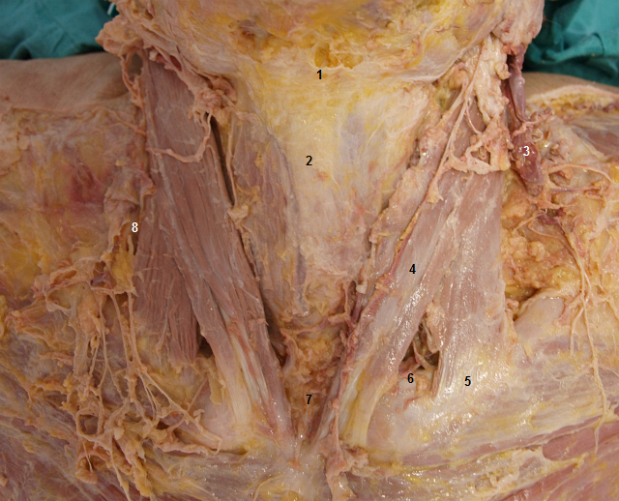
punctum nervosum
n. transv. colli
nn. supraclavicular.

Slide 7
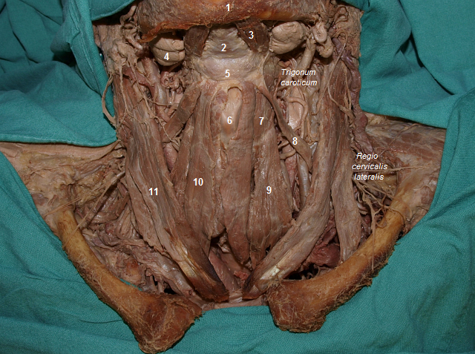
punctum nervosum:
n. auric. magnus
n. transv. colli
nn. supraclavicular.

Slide 8
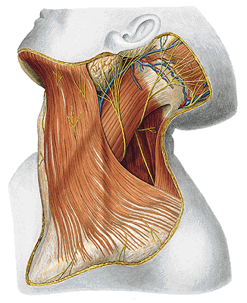
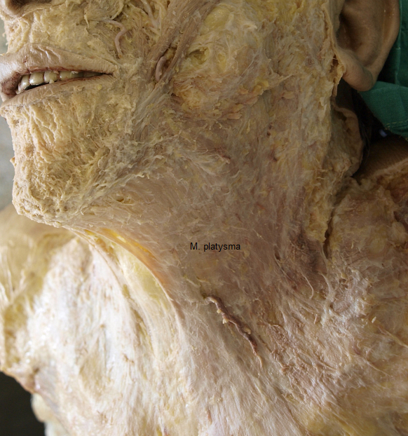
n. auricul. magnus
occipitalis minor
supraclavicul., m. platysma
Punctum nervosum – plexus cervicalis

Slide 9
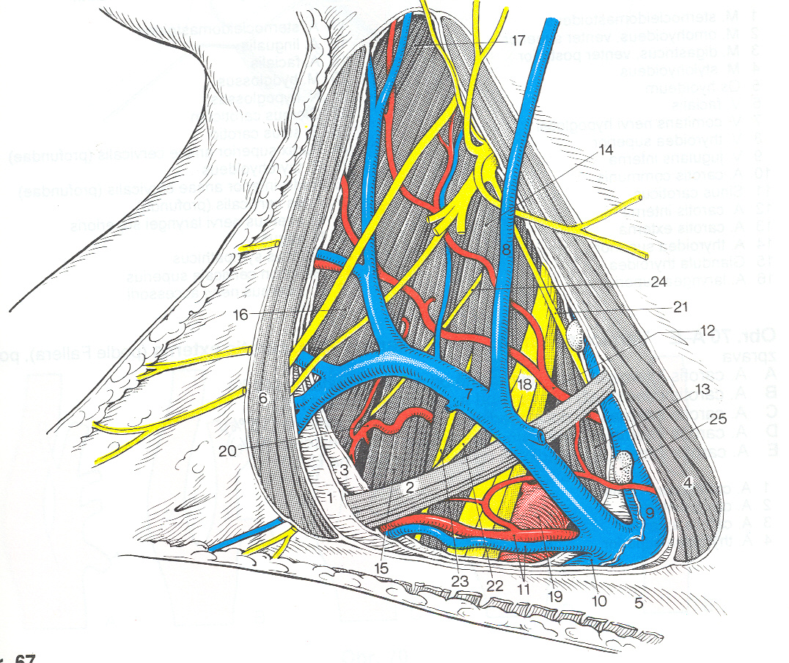
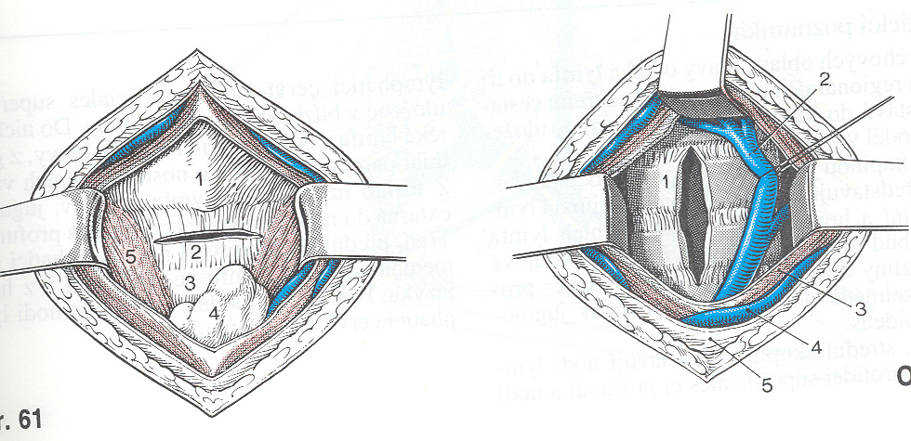
n. XI. (ramus ext.)
a. cervic. superfic. (12)
m. omohyoid.
m. scalenus ant.
a. suprascapul. (11)
levator (16)
a. transversa colli
2.vrstva

Slide 10
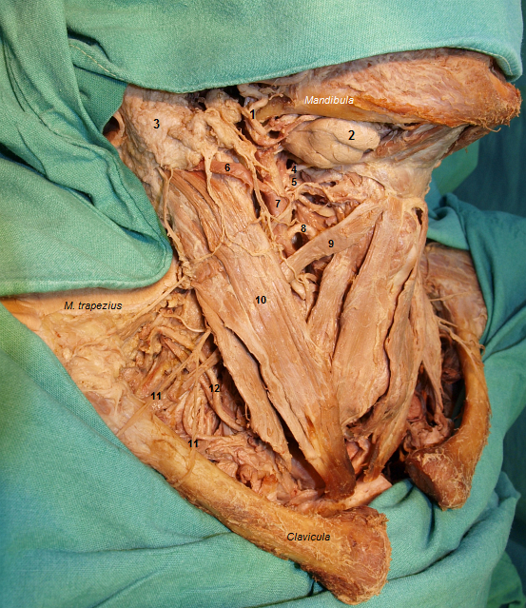
n.XI. – ramus ext.
Punctum nervosum
a. cervicalis superficialis

Slide 11
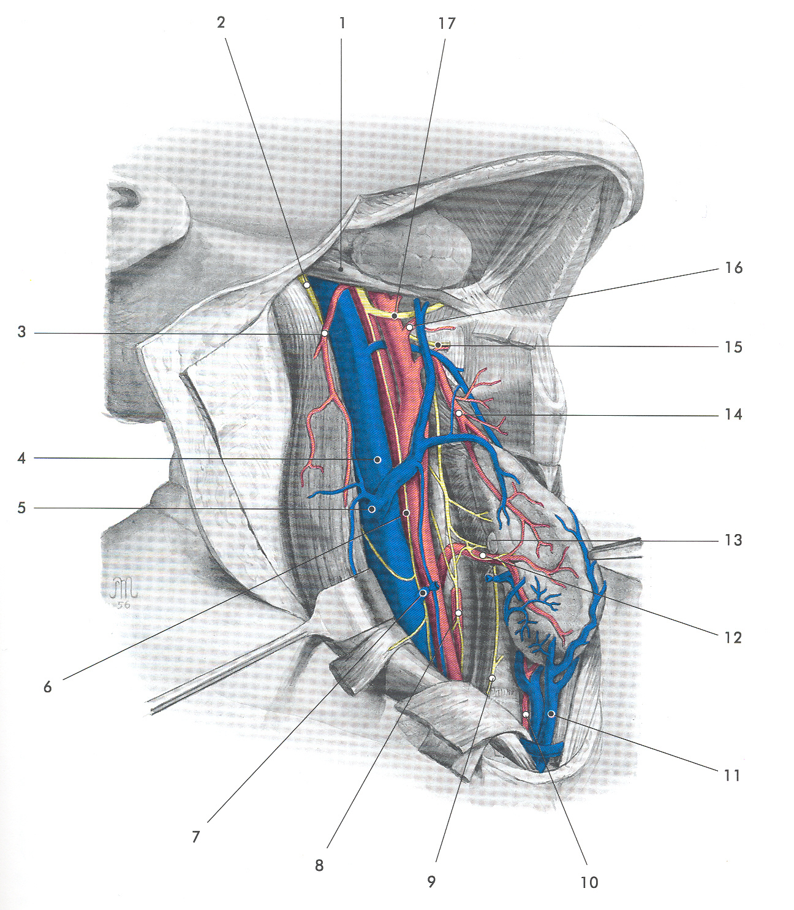
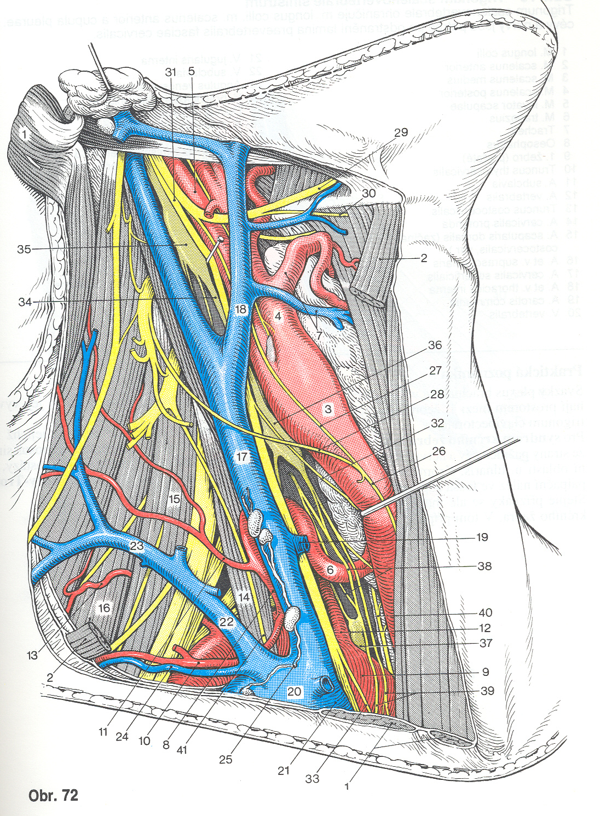
m. scalenus ant.
+ n. phrenicus
fissura scalenorum
+ n. dorsalis scap.
n. thorac. longus
transversa colli
(proráží plexus)
3.vrstva

Slide 12
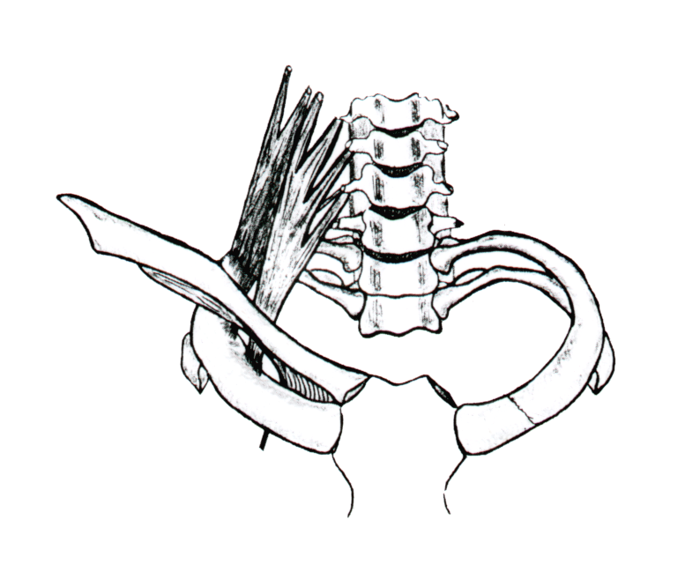
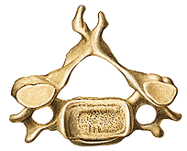
C 5 - 7
C 1 – 7
fissura scalenorum
(Žlábek, Čihák)
C 3 - 6

Slide 13
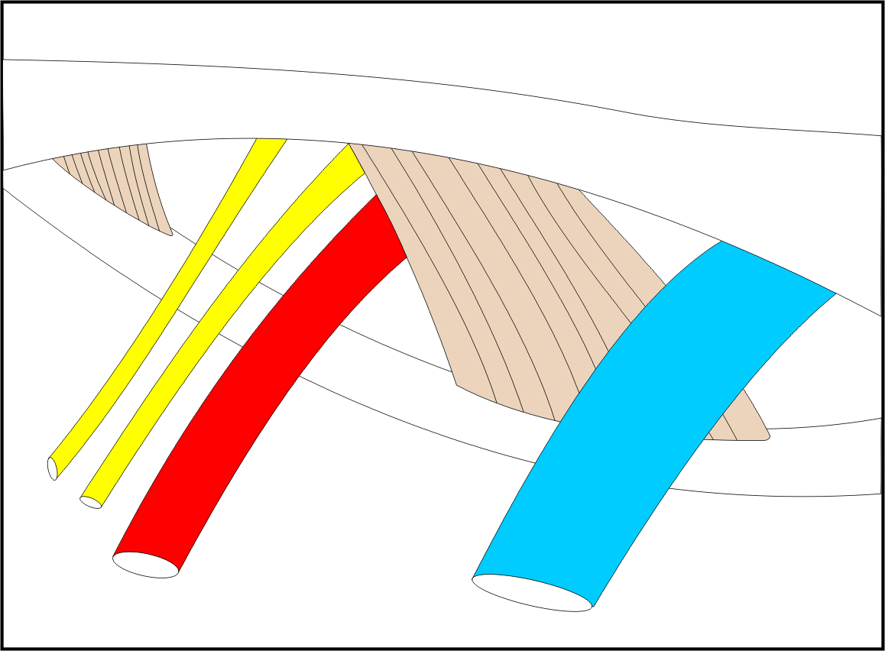
fissura scalenorum - a. + v. subclavia, plexus brachialis

Slide 14
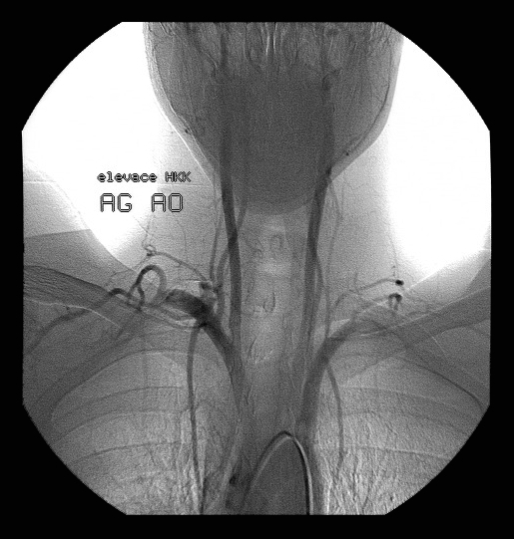
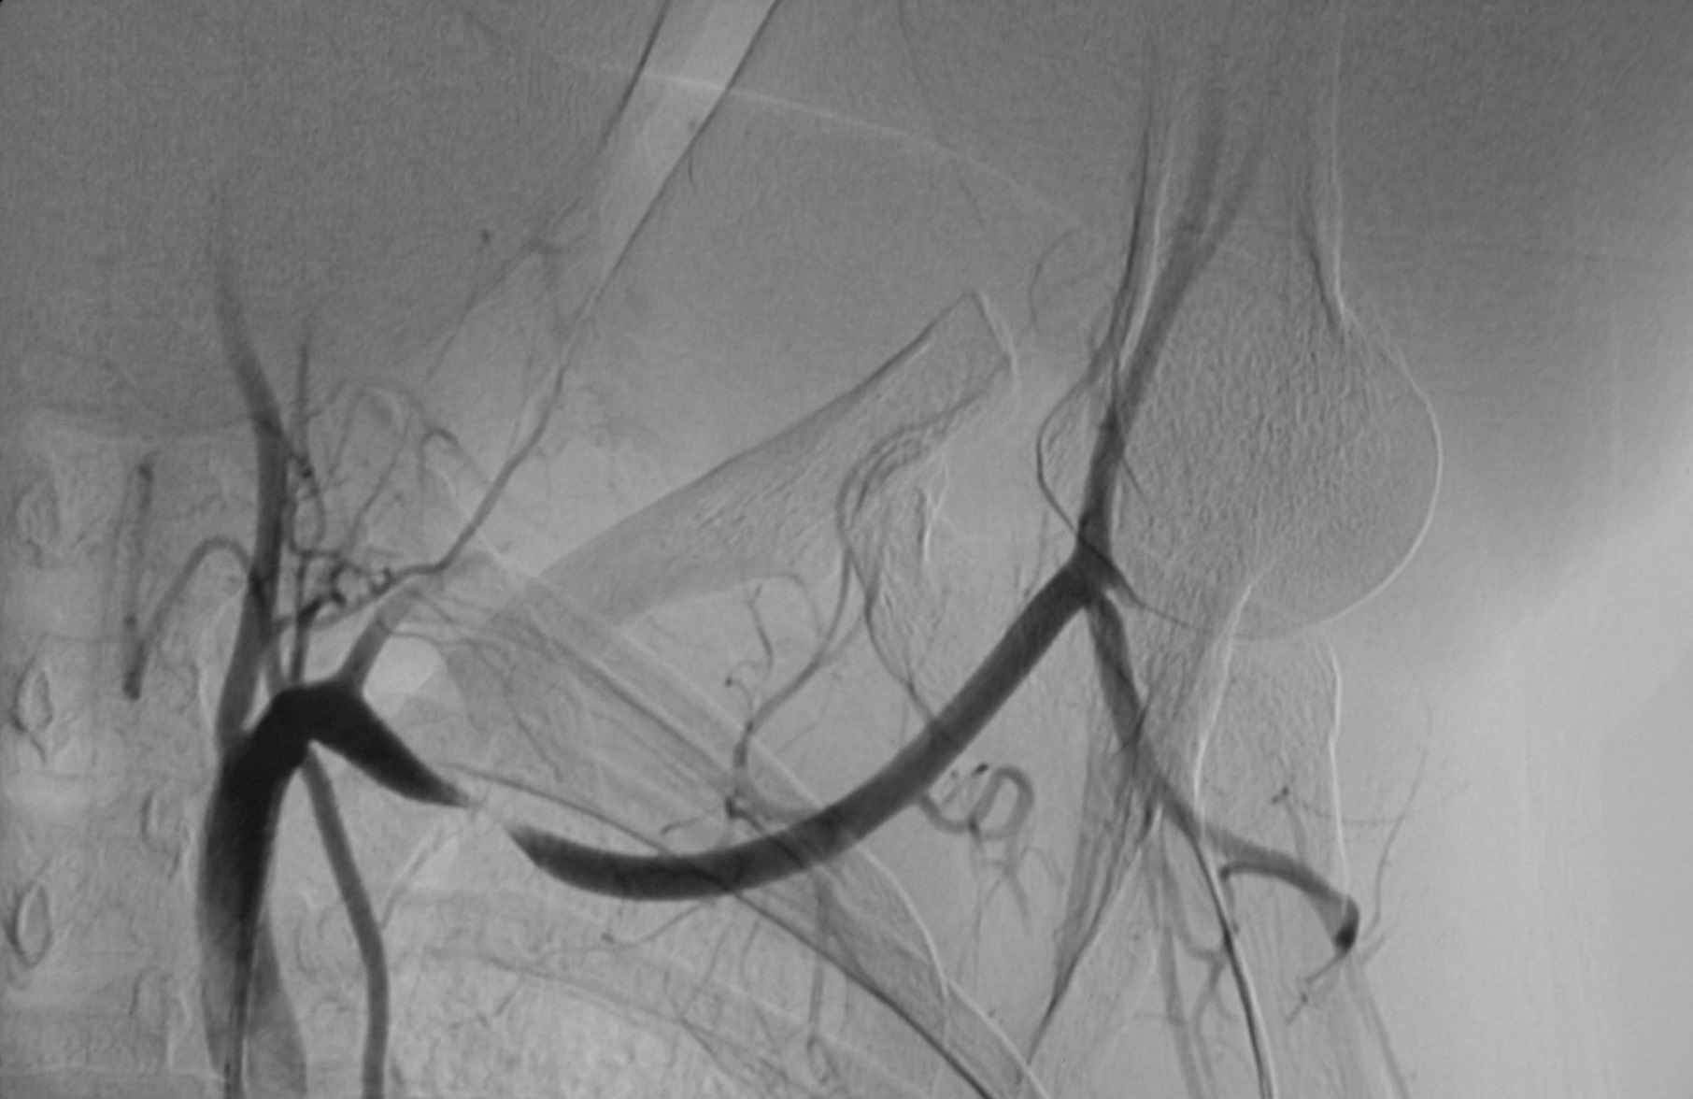
thoracic outlet syndrom ( TOS ) - syndrom horní hrud. apertury

Slide 15
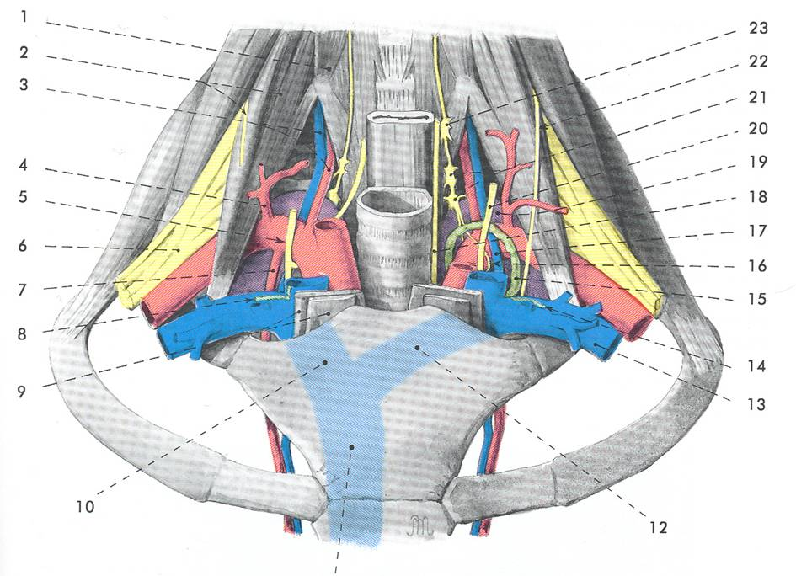
C VI – tub. caroticum + longus colli
scalenus
truncus symp.
+ ggl. + ansa subcl.
(Vieussens )
duct. thoracicus
angulus venosus
a. vertebralis
tr. thyreocervic.
a. thoracica
interna=vpravo
cupula
kanylace
Scalenovertebrale (subclaviae)

Slide 16
Trigonum scalenovertebrale – Rtg

Slide 17
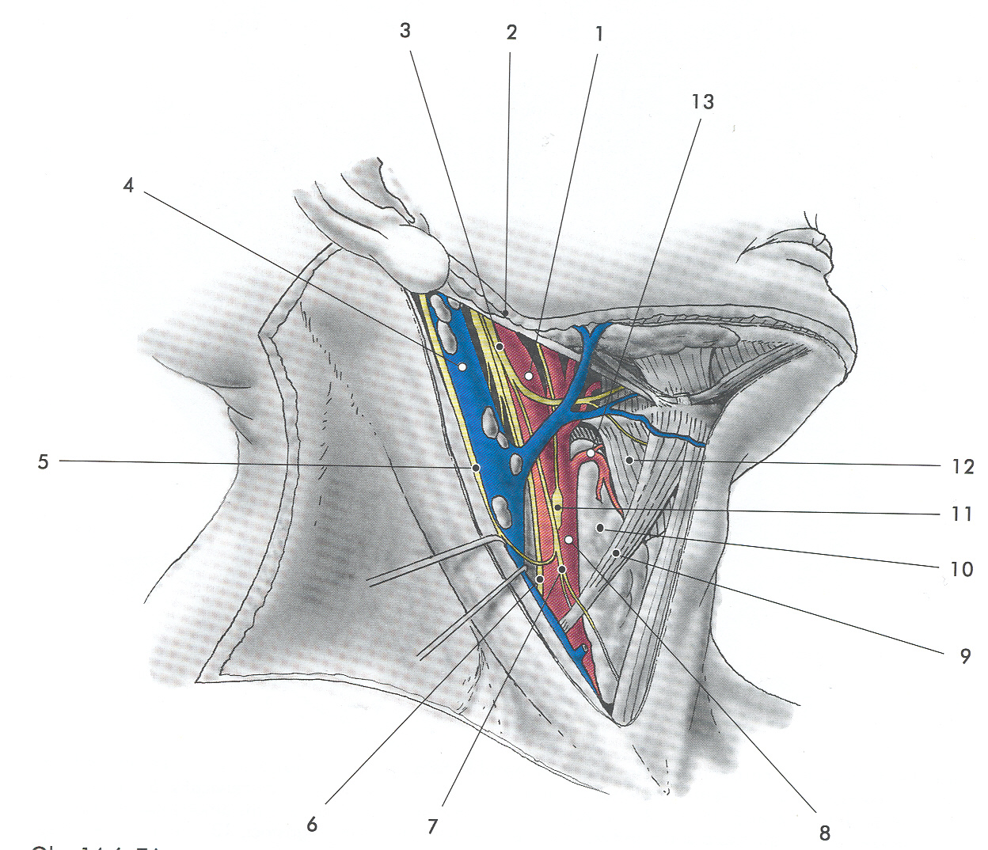
OHRANIČENÍ
v. jugul int.
(v. facialis)
+ nodi cerv.
prof.
arcus n. XII
+ ansa cervic.
carotis + bifurc.
+ glomus carot.
Větvení:…
+ Béclard
n. vagus
CAROTICUM

Slide 18
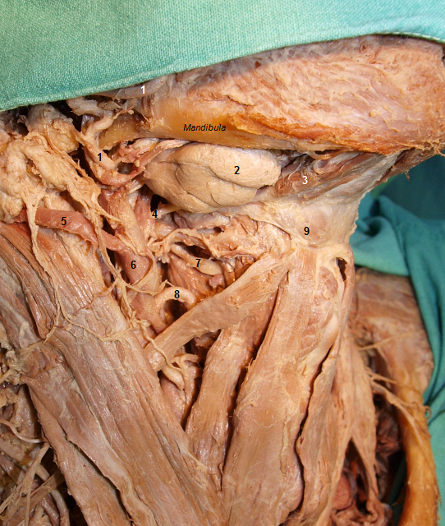
1 - a. facialis
4 - arcus n. XII
7- n. laryng. sup.
8 - a. thyr. sup.

Slide 19
vena jugul.
(+ v. facialis)
a. thyreiod. sup.
a. lingualis
Béclard (+1825)
n. vagus
trunc. sympath.
+ ganglia
ansa subclavia
(Vieussens)
ANSA CERVIC.
(prof.,hypogl.)

Slide 20
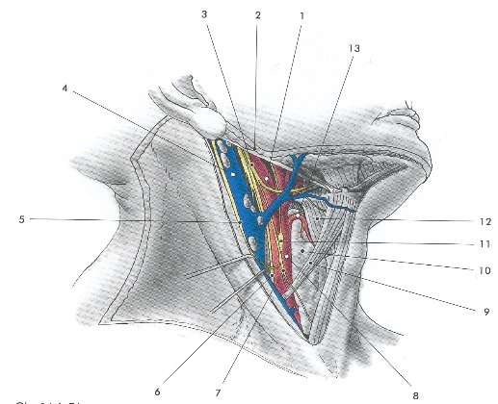
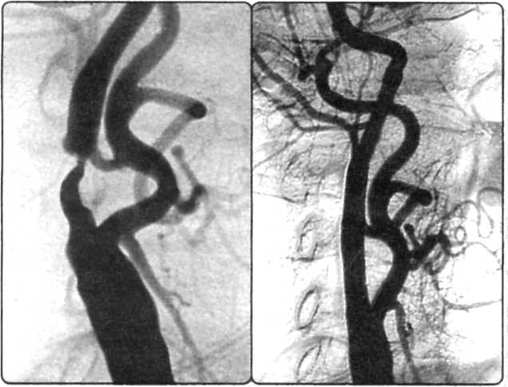
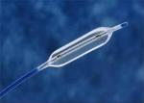
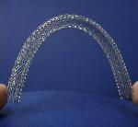
s
stenosa - s
stav po angioplastice stenty
Arteriografie (angiografie) a. carotis

Slide 22
OHRANIČENÍ….
gl. submandibularis
v. facialis
n. hypoglossus
submandibulare

Slide 24
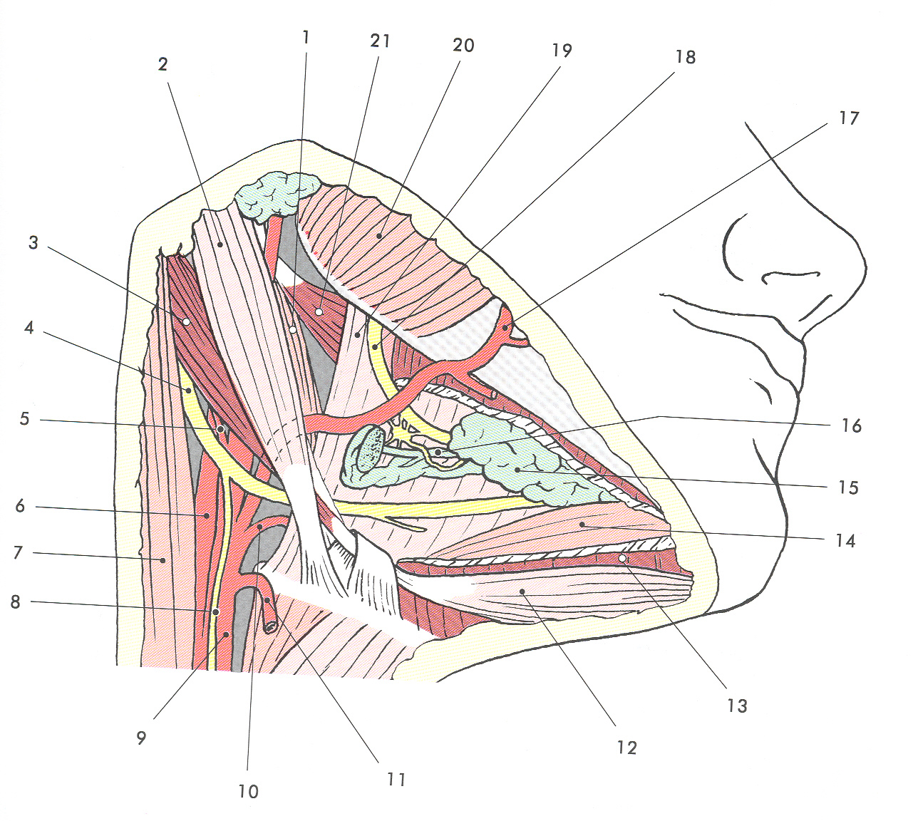
a. facialis
a. lingualis:
úhel Béclardův
Pirogovův
n. hypoglossus
gl. sublingualis
(m. hyoglossus)
n. lingualis + ggl.
m. geniohyoideus
Submandibulare – ligatury a . lingualis

Slide 25
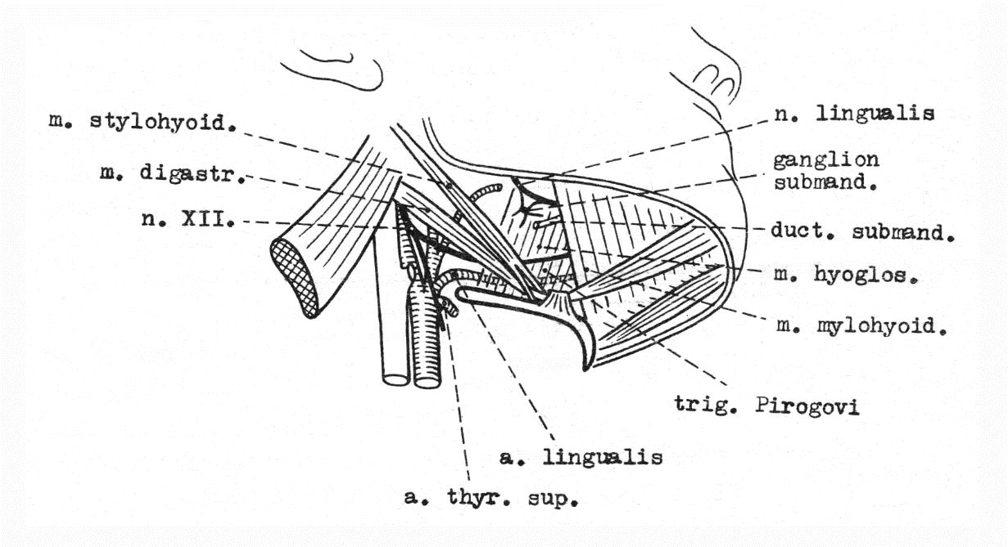
PIROGOVŮV ( arcus XII, mylo-, digastr.)

Slide 26
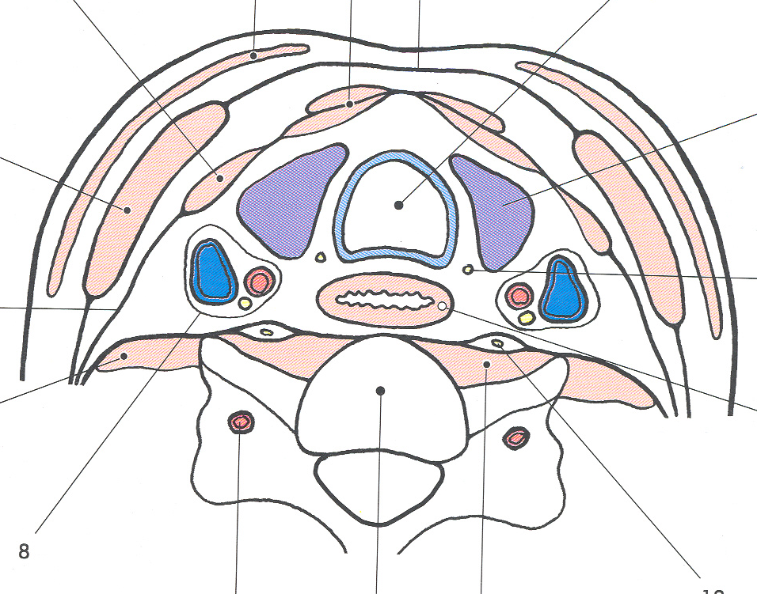
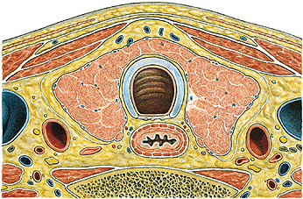
Fascie krku: povrchová, střední, hluboká (prevertebrální)

Slide 27
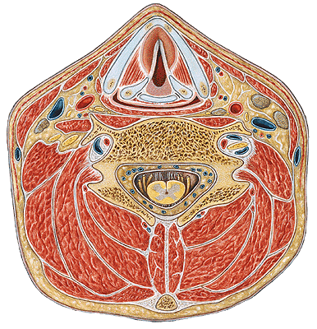
PLATYSMA
STERNO-
CLEIDO
Fascie krční

Slide 28
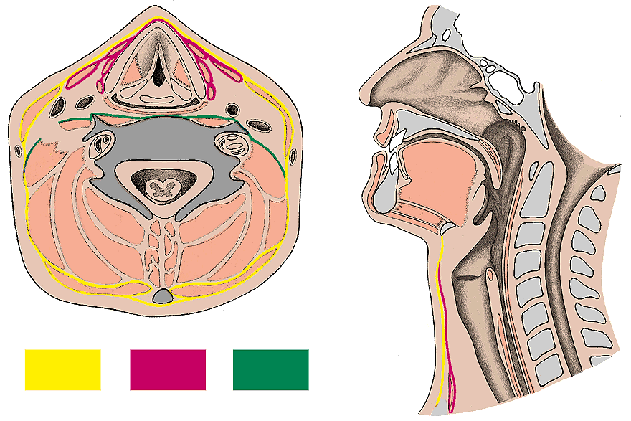
superfic. praetrach. praevertebr.

Slide 29
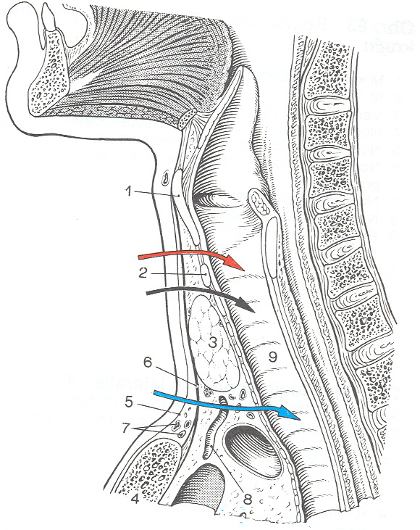
Koniotomie, tracheotomie: a) horní b) dolní

Slide 30
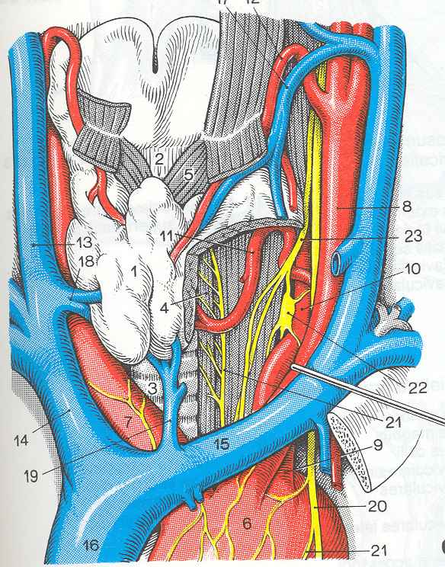
conus elasticus
(lig. cricothyroid.)
Lobus dx., sin.
Isthmus, pyramidalis
koniotomie

Slide 31
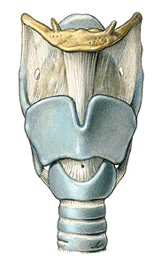
koniotomie, punkce
tracheotomie

Slide 32
Lobus pyramidalis
koniotomie tracheotomie

Slide 33
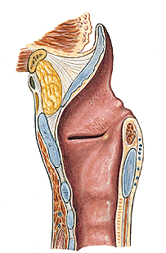
radix linguae
epiglottis + aditus
cartil. corniculates + cuneiformes
pl. ventric., vocales
cartil. cricoidea
Laryngoskopický obraz

Slide 34
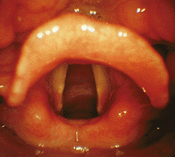
radix linguae
epiglottis
pl. ventric., vocales
plica aryepiglottica
cornicul., cuneiform.
incissura interarythenoid.
hypopharynx
Laryngoskopický obraz

Slide 35
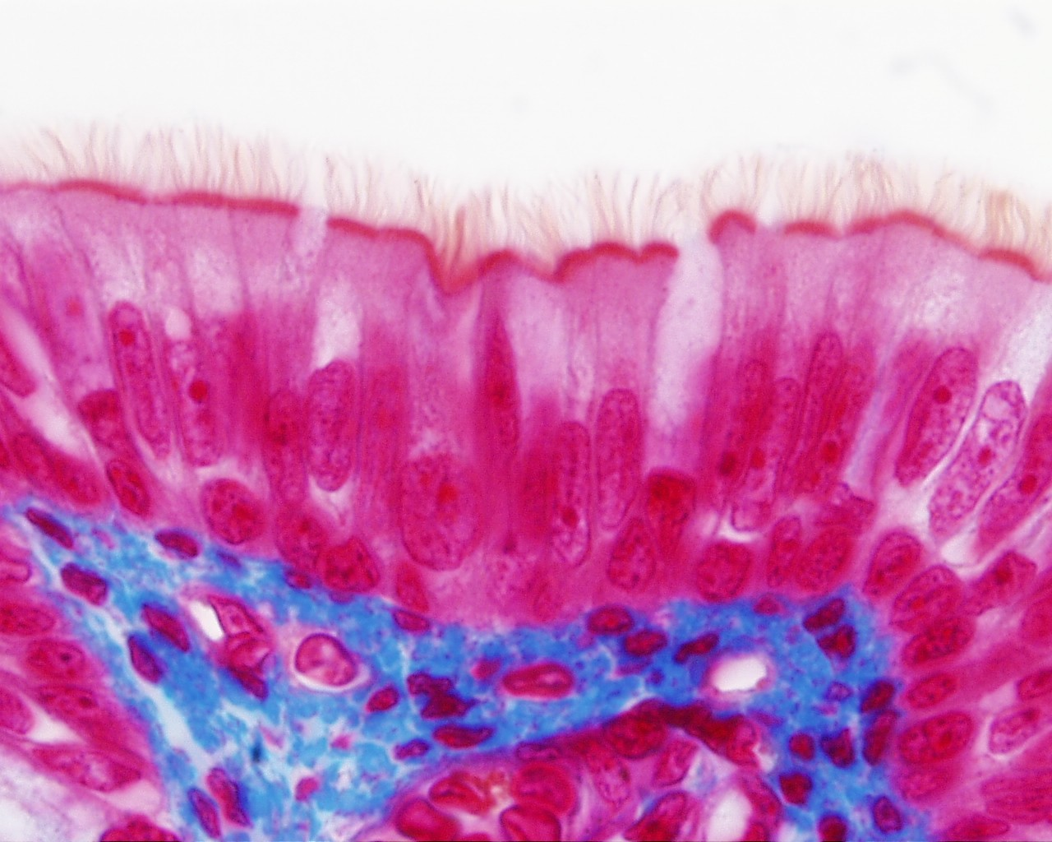
epitel cylindrický řasinkový - typický epitel dýchacích cest

